Slide 1
ゼロから作るDeepLearning 第7章 4節から8節 第8章 1節
2020・08・19 ゼミ資料
まさぁぁ

Slide 2
第7章

Slide 3
4節 Convolution / Poolingレイヤの実装
これは教科書とにらめっこしてしっかり理解した方がよい.
図を描くのもしんどいので省略する.

Slide 4
Input
5節 CNNの実装
Conv
オブジェクト指向で実装する.
各層のclassはすでに用意しているのでModelさえ
作ってしまえばあとはやるだけ.
声を大にして言いたいのはPython3.7以降では
dict型の順序は保障されているので,
OrderedDictは不要
ReLU
畳み込み
Pooling
Affine
全結合層
ReLU
Affine
predict
Softmax
Output

Slide 5
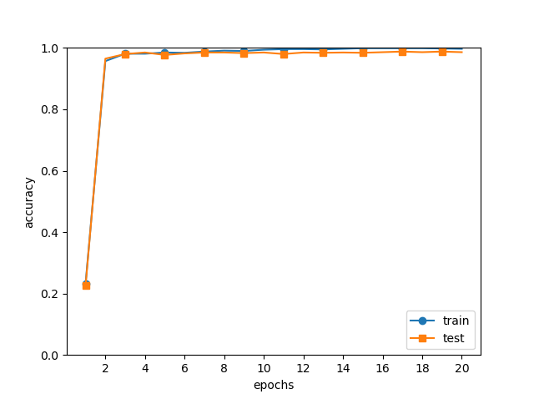
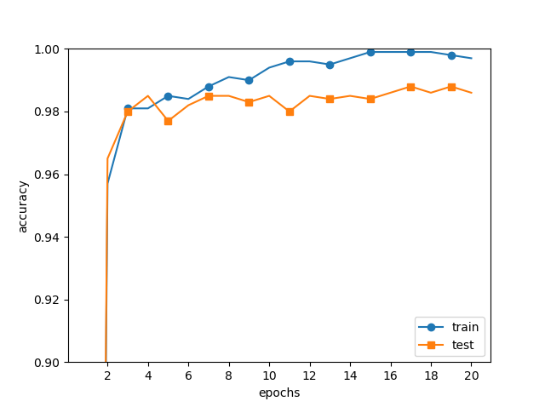
5節 CNNの実装 (result)
最終的なaccuracyは
train : 0.997, test : 0.986
全結合層のみのものと比べるとよい結果
trainに対してtestの伸びが悪い
DropOutや層を深くすることを試したい

Slide 6
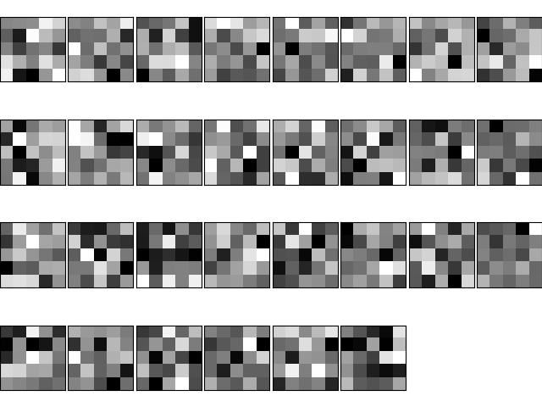
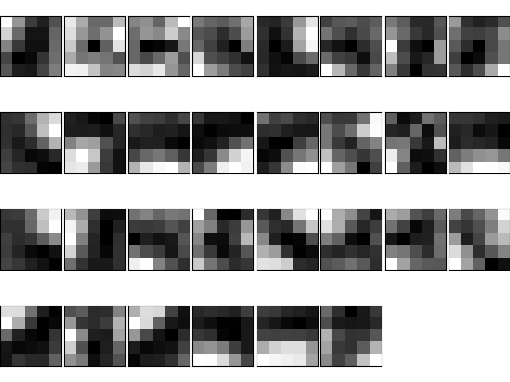
6節 CNNの可視化
学習前に比べて学習後は塊になっていることがわかる
CNNはエッジやブロブを見ている
エッジ … 色が変化する境目
ブロブ … 局所的に塊のある領域
学習前の1層目の様子
学習後の1層目の様子

Slide 7
6節 CNNの可視化
層を深くすると ?
層を深くするごとに複雑な物体のパーツへと反応するように変化する
(教科書 P.236 を参照)
ニューロンが単純なものから高度な情報に変化する.

Slide 8
7節 代表的なCNN
省略する.

Slide 9
第8章

Slide 10
1節 DNN
これをtensorflowで実装する.
input ->
Conv -> ReLU -> Conv -> ReLU -> Pool ->
Conv -> ReLU -> Conv -> ReLU -> Pool ->
Conv -> ReLU -> Conv -> ReLU -> Pool ->
Affine -> ReLU -> Dropout ->
Affine -> Dropout -> Softmax ->
output
実装例
https://github.com/masa-aa/Open-Folder/blob/master/%E3%82%BC%E3%83%AD%E3%81%8B%E3%82%89%E4%BD%9C%E3%82%8BDeepLearning/8%E7%AB%A0-%E3%83%87%E3%82%A3%E3%83%BC%E3%83%97%E3%83%A9%E3%83%BC%E3%83%8B%E3%83%B3%E3%82%B0/DeepNeuralNetwork.ipynb

Slide 11
1節 DNN (result)
最終的なaccuracyは
train : 0.997, test : 0.992
さっきより伸びた
教科書に書いている通り, 人間でも読めない文字があることに注意したい.
重要なことが書いてあるので2節以降もちゃんと読んでおこう

Slide 12
最後に
重要なことが書いてあるので2節以降もちゃんと読んでおこう
論文『Noise or Signal: The Role of Image Backgrounds in Object Recognition』
(2020年6月17日)によるとCNNモデルは画像背景に依存して分類している
という研究もあるから注意が必要.

